Slide 1
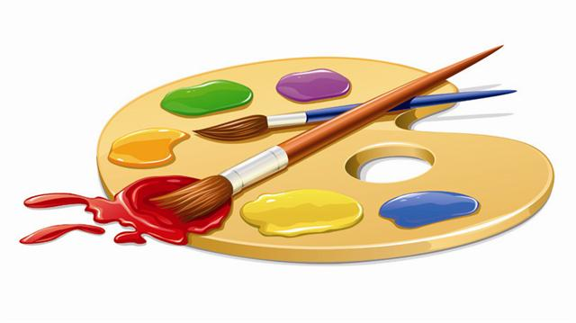
Картина - натюрморт

Slide 2
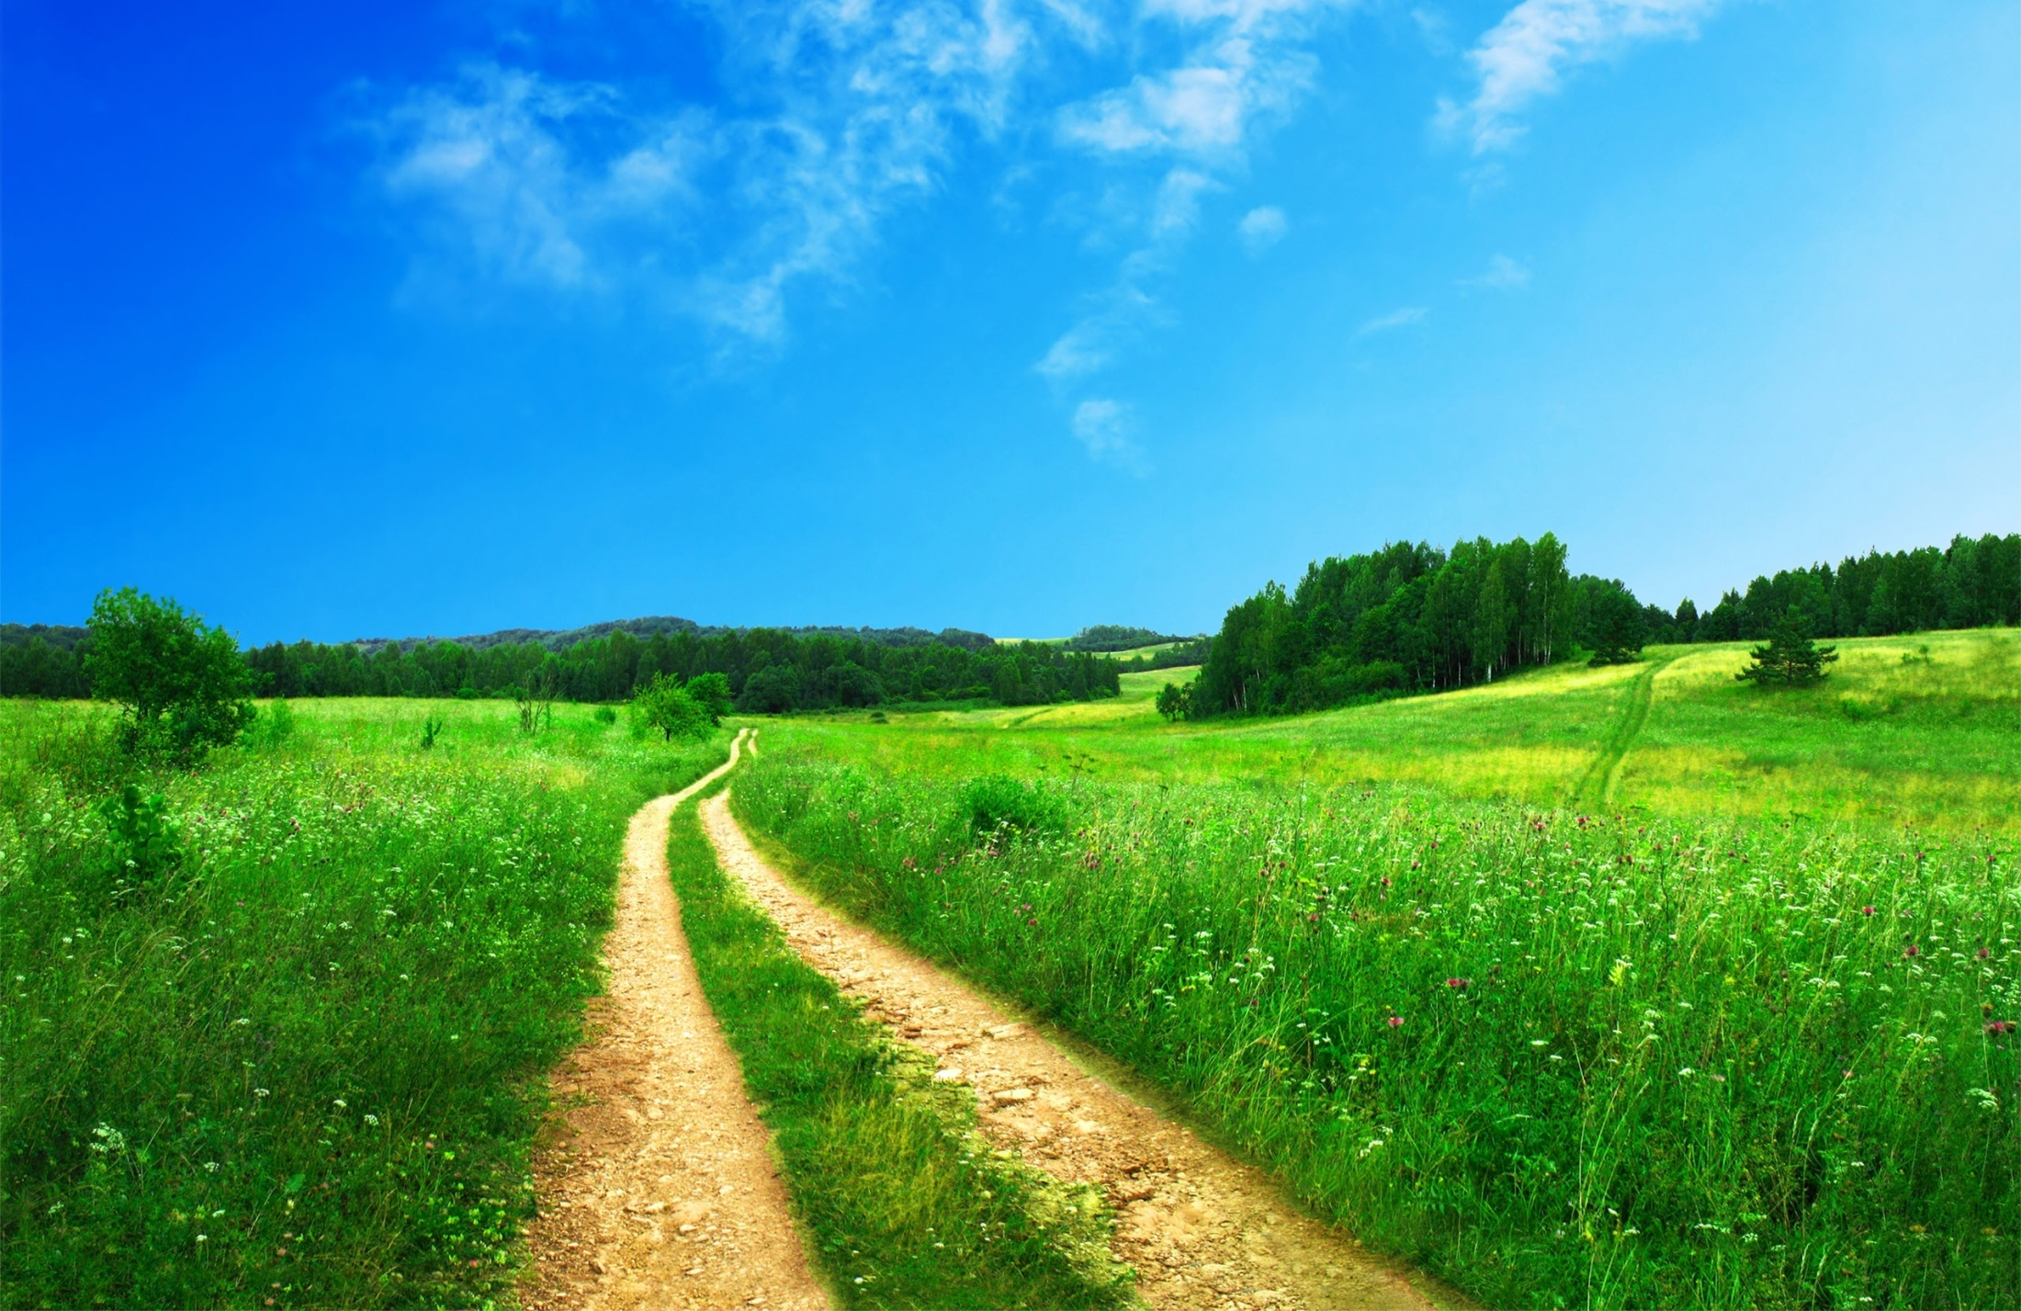
Повторение пройденного
Если видишь на картине, Нарисована река, Живописные долины И дремучие леса, Белокурые берёзки Или старый крепкий дуб, Или вьюга, или ливень, Или солнечный денёк. Нарисованным быть может Или север, или юг, И любое время года Мы в картине разглядим. Не задумываясь, скажем: Называется
пейзажем!

Slide 3
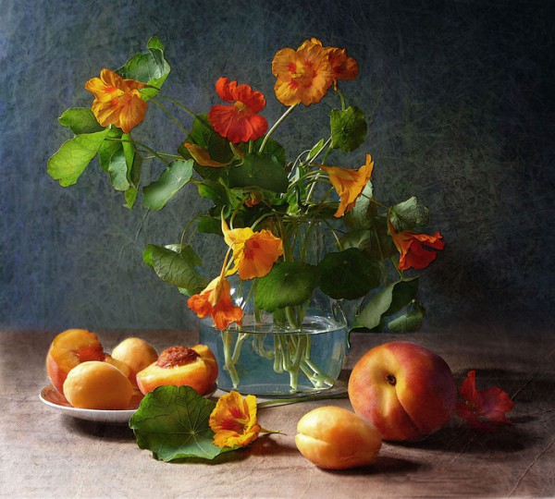
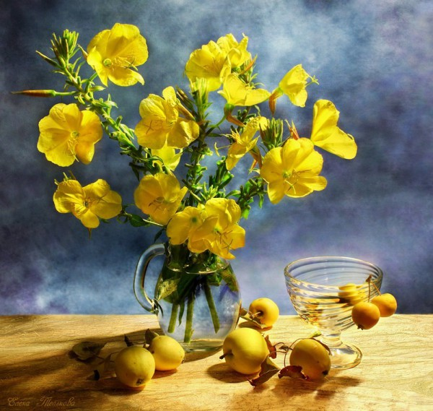
Что изображено на картинах?

Slide 4
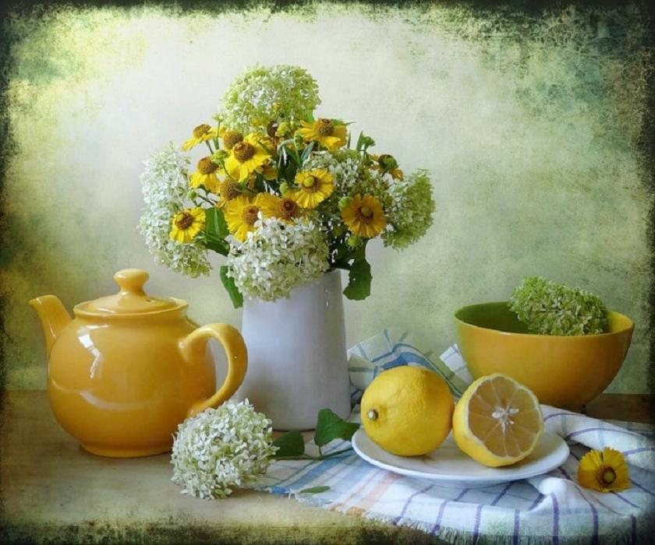
Если видишь на картине, чудо-вазу на столе, В ней стоит букет красивых, белоснежных хризантем, Стоит множество посуды, и стеклянной, и простой, Может чашка или блюдце, с золоченою каймой. А ещё и так бывает, нарисована там дичь, В завершение положим, спелых персиков и слив. А ещё в картине может, нарисованным быть торт. И поэтому картина, назовётся –
натюрморт

Slide 5
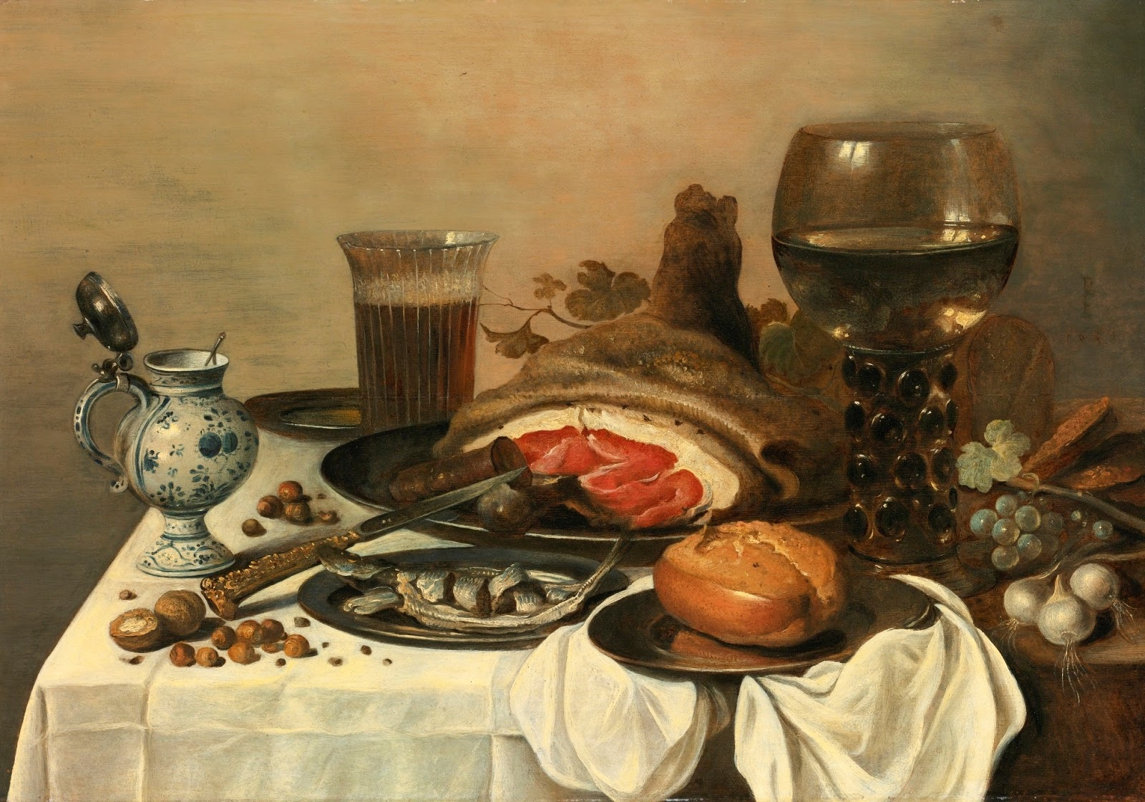
Что такое натюрморт?
Натюрморт (от франц.- «мертвая натура»)-это изображение неодушевленных предметов, объединенных в одну композицию.
Питер Клас (Голландия).

Slide 6
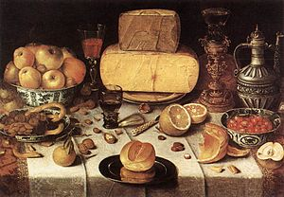
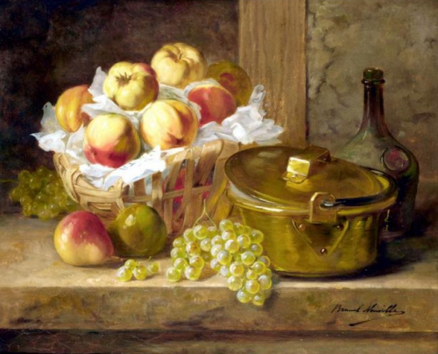
В какой стране впервые появился натюрморт?
Впервые жанр натюрморта появился в Голландии в 17 веке. Изображённые на картинах фрукты, овощи, продукты питания подчеркивали изобилие, богатство страны.
Постепенно жанр натюрморта полюбился художникам других стран.
Николас Галлис
(Голландия)
Альфред-Артур Брюнель де Нёвиль (Франция)

Slide 7
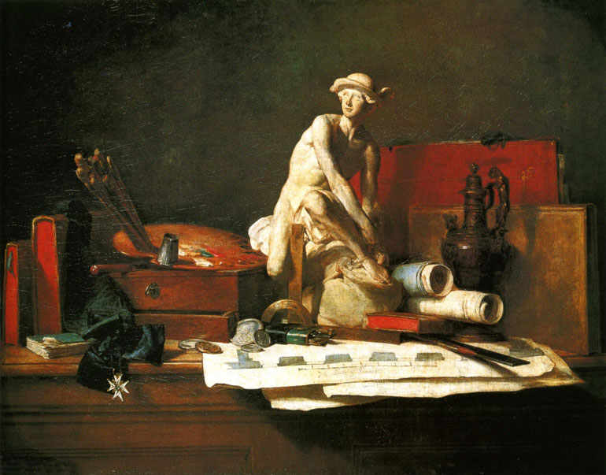
Изображённые предметы рассказывают о своем хозяине, о времени, в котором он живет, о его настроении и интересах.
Жан Батист Симеон Шарден
«Натюрморт с атрибутами искусств» (1766)

Slide 8
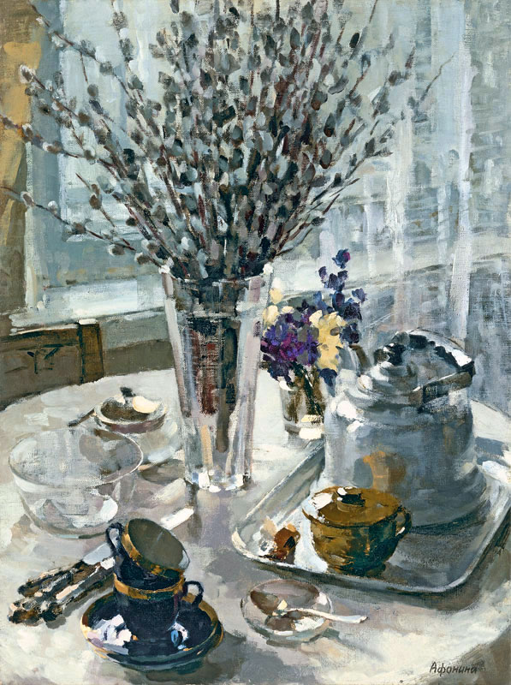
Изображённые предметы рассказывают о своем хозяине, о времени, в котором он живет, о его настроении и интересах.
Афонина Т.
«Вербы» (1964)

Slide 9
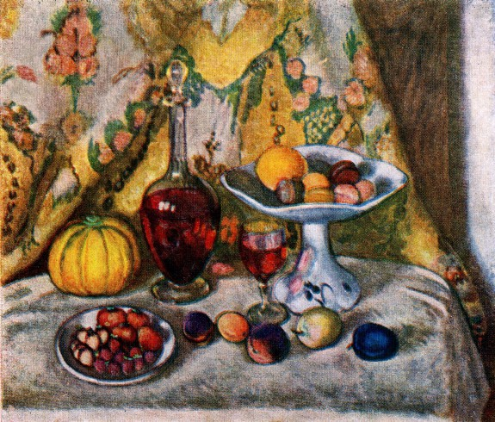
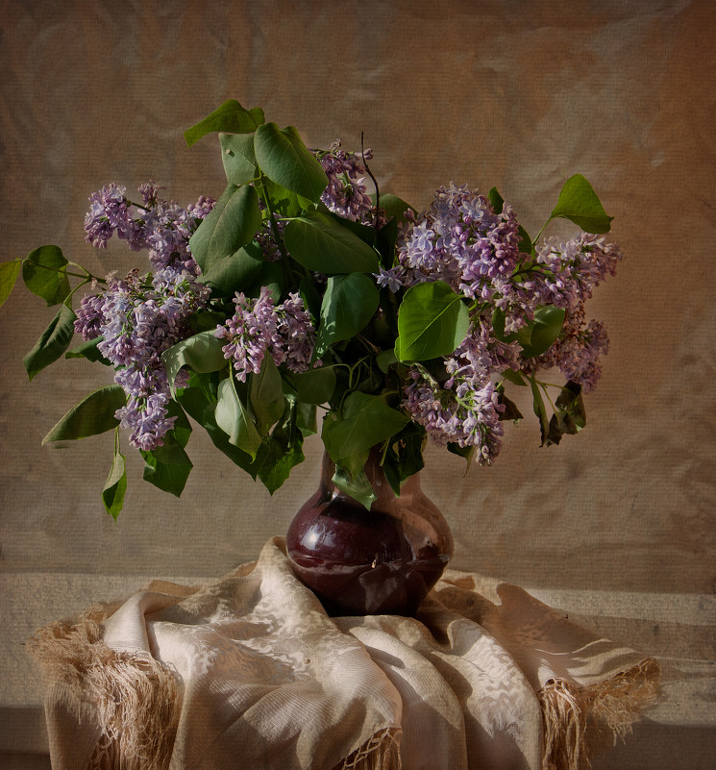
Натюрморты по настроению могут быть:
радостные
грустные
Машков И.И.
(Россия)
Колпакова В.
(Россия)

Slide 10
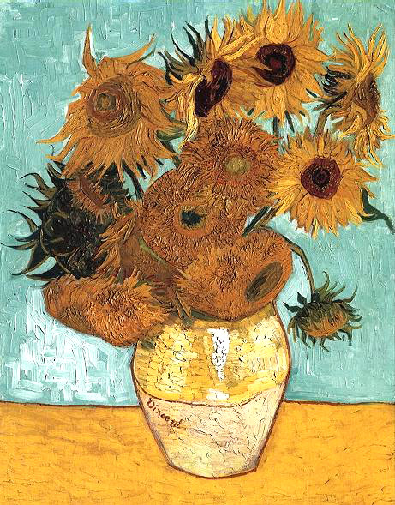
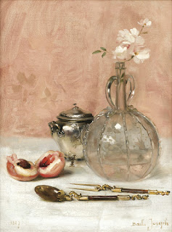
Натюрморты по насыщенности цвета могут быть:
яркие
нежные
Винсент Ван Гог
(Нидерланды, 1888)
Жозеф Байль.
(Франция, 1887))

Slide 11
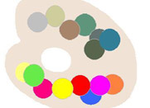
Творческая работа
Подумайте, что будете изображать.
Какое настроение будет у вашей работы? Подберите палитру красок в соответствии с выбранным настроением.

Slide 12
Итог урока
О каком жанре изобразительного искусства мы сегодня говорили?
Что изображается на натюрмортах?
Какие виды натюрморта существуют?

Slide 13
Используемые источники
http://svistanet.com/hudozhniki-i-art-proekty/kartini-i-zhivopis/natyurmort-dlya-xoroshego-nastroeniya.html
http://vechnost7.blogspot.ru/2015/01/pieter-claesz-1596-1661.html
https://ru.wikipedia.org/wiki/Голландский натюрморт_XVII_века
http://nevsepic.com.ua/art-i-risovanaya-grafika/1636-alfred-arthur-brunel-de-neuville-1851-1941-77-rabot.html
http://festival.1september.ru/articles/313636/

